Slide 1
Thứ tư ngày 3 tháng 3 năm 2021
Tập viết
Tiết 46: Bài 118, 119

Slide 2
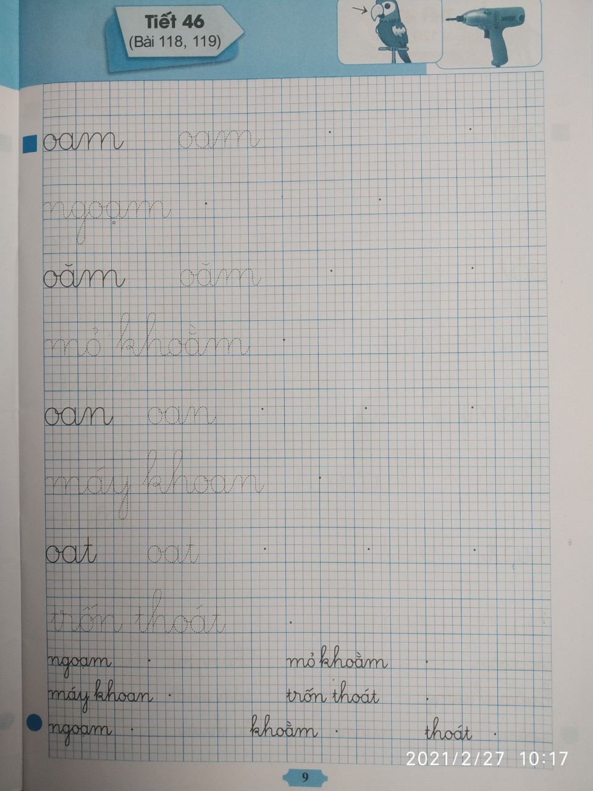

Slide 3
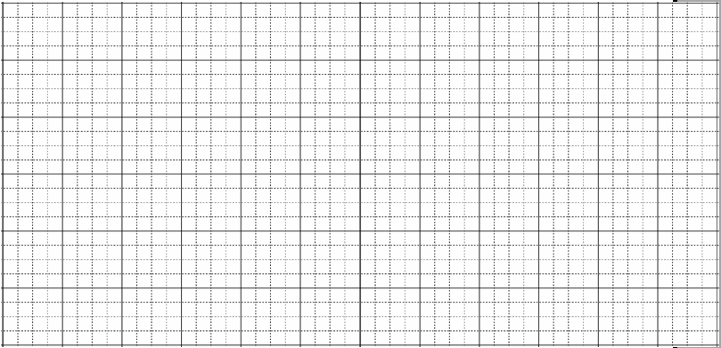
Ξm
ngĲm
ęm
mỏ
khżm
Ξn
máy
khΞn
Ξt
Ǉrốn ǇhǨt

Slide 4
Ξm
ngĲm
ęm
mỏ
khżm

Slide 5
Ξn
máy
khΞn
Ξt
Ǉrốn
ǇhǨt

Slide 6
ngĲm
mỏ khżm
máy khΞn
Ǉrốn ǇhǨt
ngĲm
khżm
ǇhǨt

Slide 7
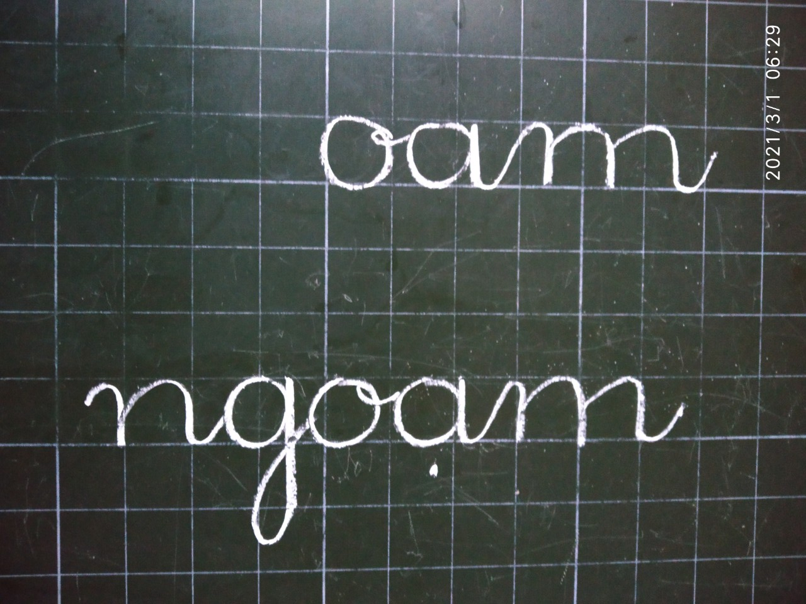

Slide 8
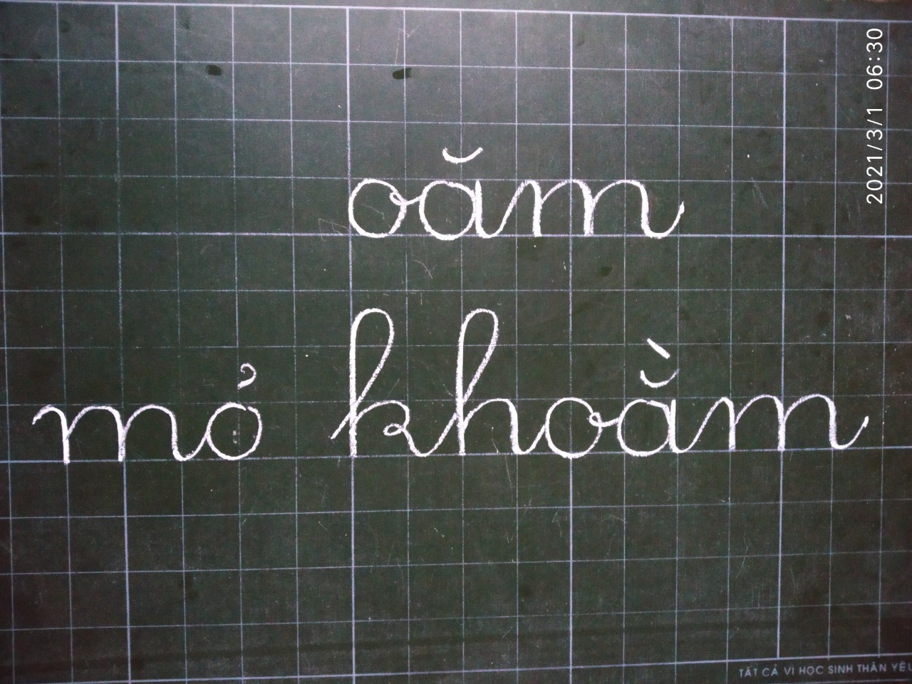

Slide 10
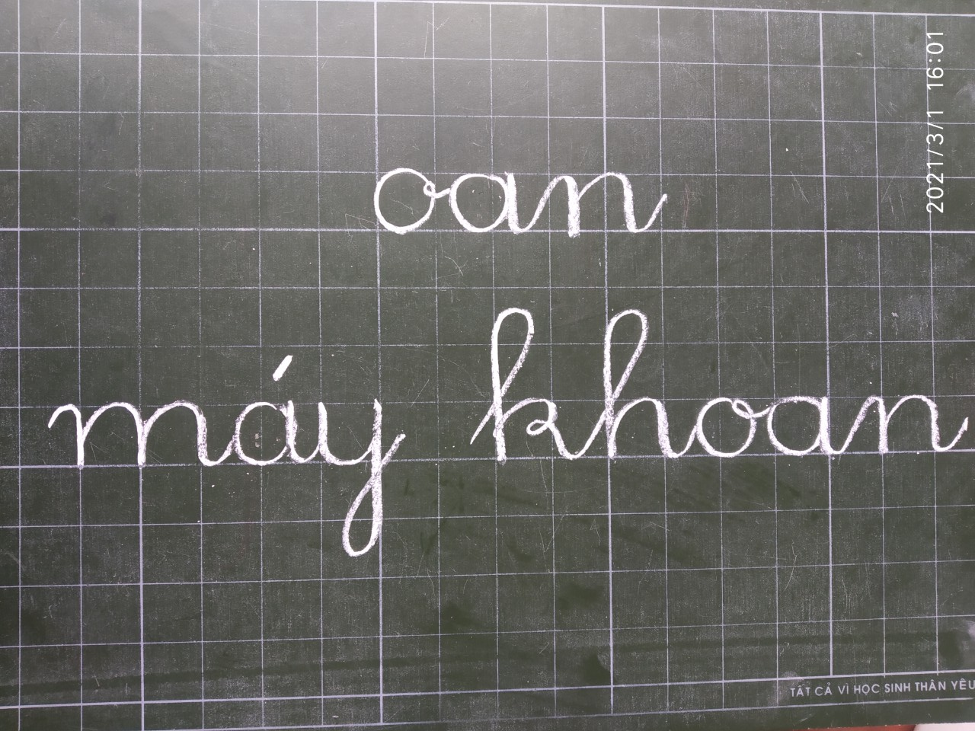

Slide 11
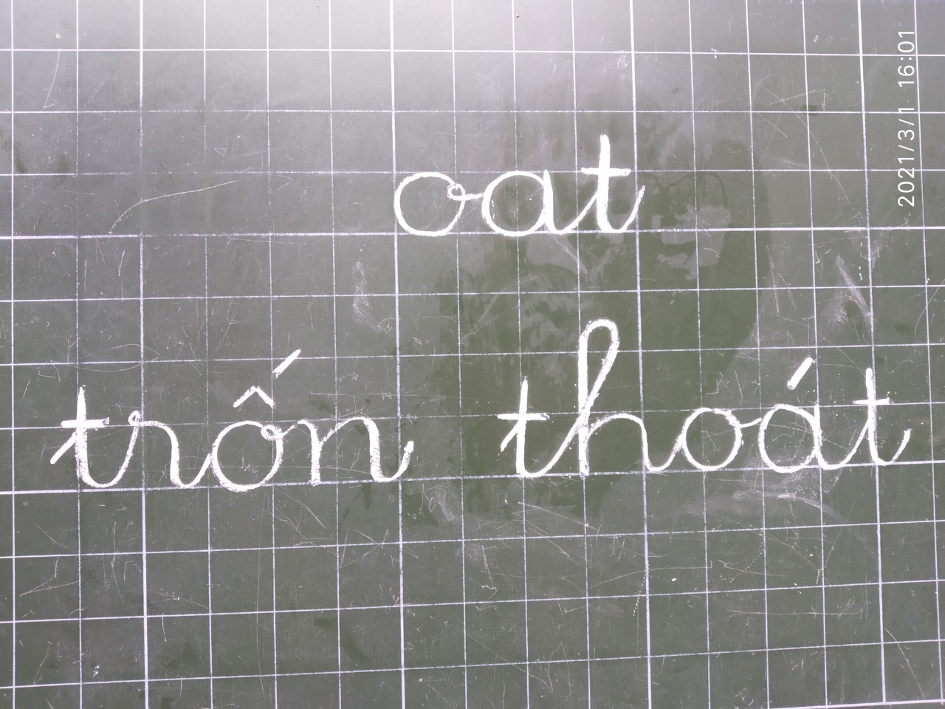

Slide 12



Slide 13
